Slide 1

Loi de Boyle et Mariotte : P1 × V1 = P2 × V2
P x V = (P + ΔP) x (V + ΔV)
La Thermodynamique
La Loi de Conservation de la Quantité de Matière, Guillaume Amontons
à température Constante + à basses Pressions
dit : PV = Constante
V1 + ΔV
P
P + ΔP
V1
Pléthysmographie:
P1V1 = P2V2
Biochimie:
C1V1 = C2V2
V1 + ΔV
V1
P
V
P - ΔP
V
V
Body-BOX
MiniBox©

Slide 2
La Mécanique Ventilatoire est principalement régie
par l’Equation du Mouvement des gaz INSpirés/EXpirés:
La Pression (P) nécessaire à l’INSpiration d’un Volume de gaz à un Débit donné dans le système Ventilatoire est dépendante de:
1. du travail que lui oppose la déformation du système
Proportionnel à son élastance (Ers) et au Volume INSpiré.
2. de la Résistance à l’Ecoulement gazeux
Proportionnelle à la Résistance (Rrs) et au Débit (Q).
3. de L’Inertance, au final est négligée en raison de sa valeur faible.
P = Ers x V + Rrs x Q

Slide 3
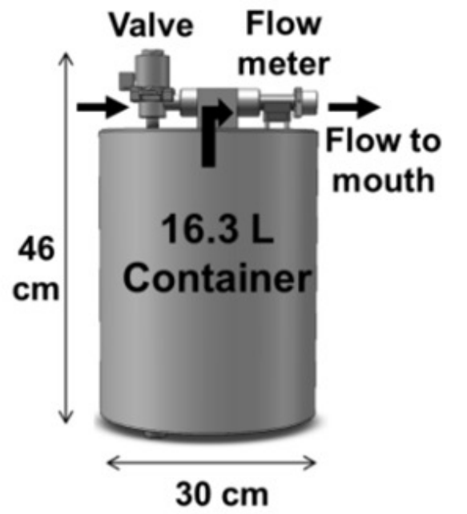
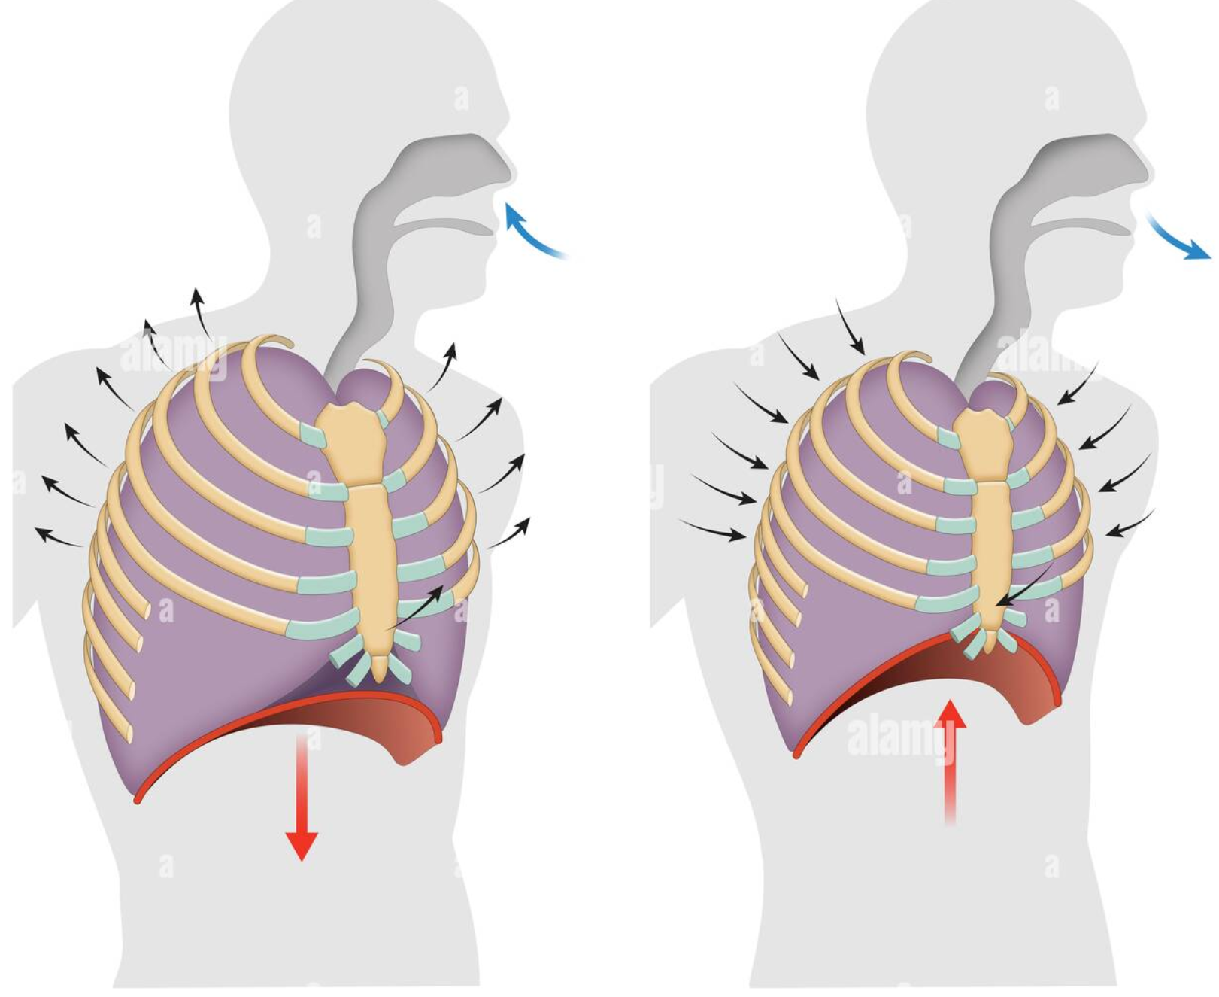

La PléthysmoGraphie en Caisson MiniBox+
Débit-mètre
pneumoTachoGraphe
Débit à la bouche
Vase expansible VL
Vase Rigide
VC

Slide 4
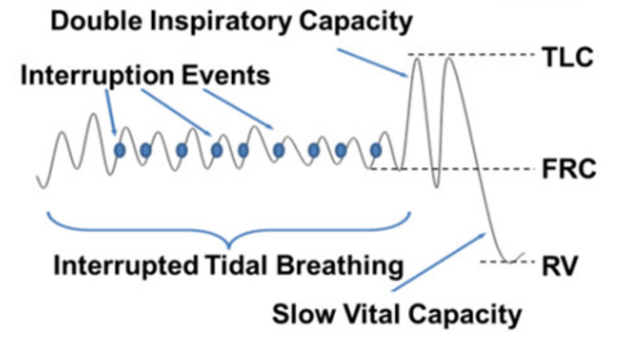
La procédure de la pléthysmographie « en Caisson»
= n’Efforts INSpiratoires contre valve occluse
Capacité Inspiratoire x 2 (CRI)
CPT
Evèn.ts MiniBox+
CRF
n’ mesures de F0/FC en téléINSpiratoire de VT calmes
VR
▪ ▪ ▪ ▪ ▪ CV Lente (CV-INSpiratoire) vs ─ CVF (CV-EXpiratoire)

Slide 5
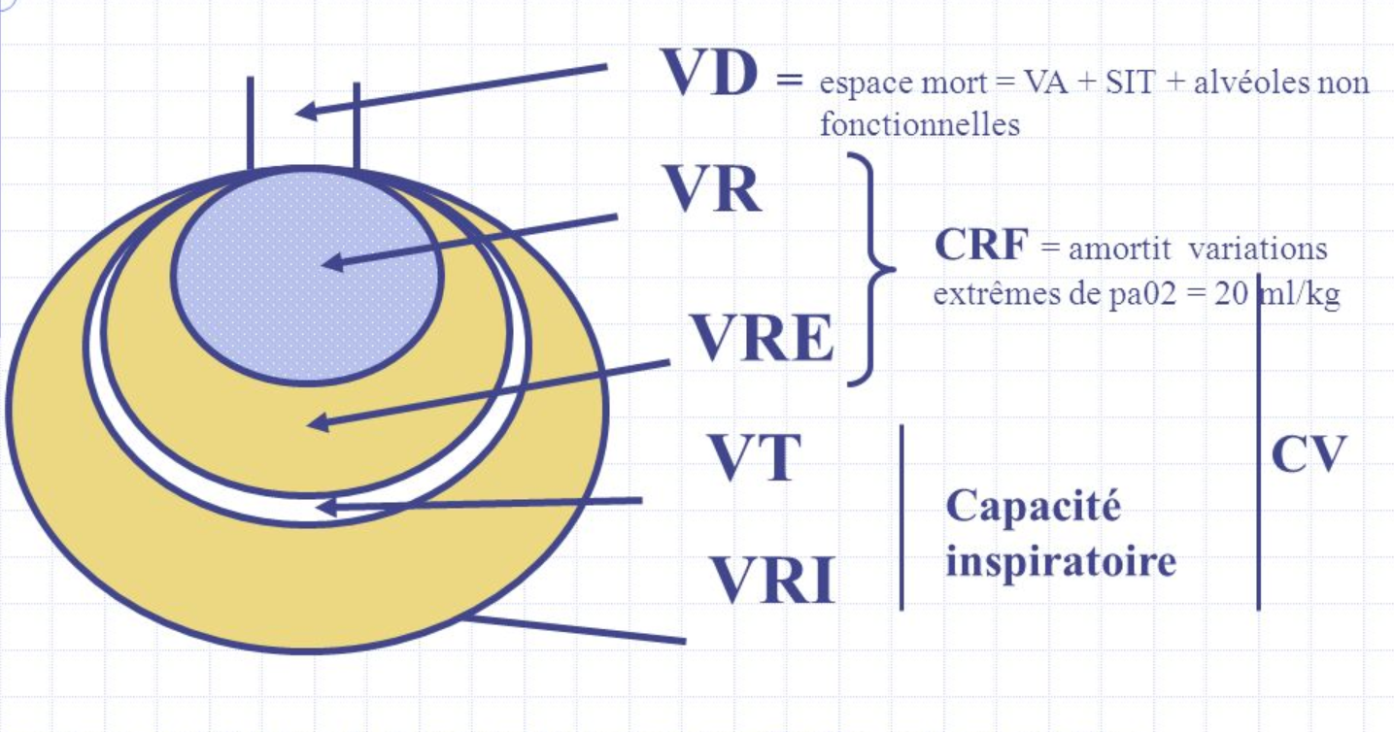
La PléthysmoGraphie seule explore le VR (Volume Résiduel),
donc la CRF (Capacité Résiduelle Fonctionnelle)
et seule permet la mesure de la CPT (Capacité Pulmonaire Totale)
Pléthysmographie
SpiroMétrie

Slide 6
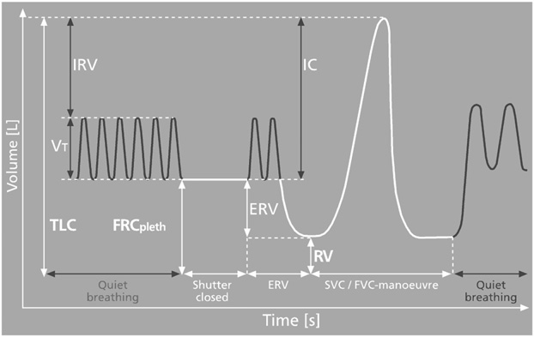
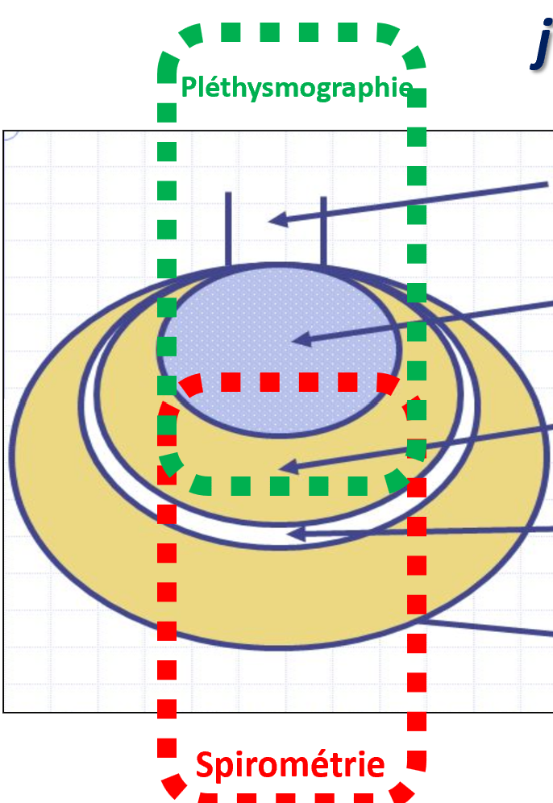
la Procédure de la pléthysmographie « bariatrique»
CVL
(INSp.)
CVF
EXpi.

Slide 7
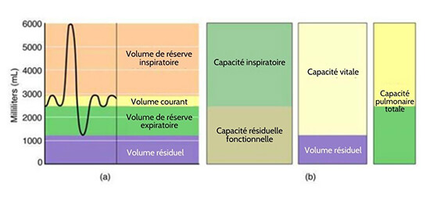
La PléthysmoGraphie permet les mesures des Capacités

Slide 8
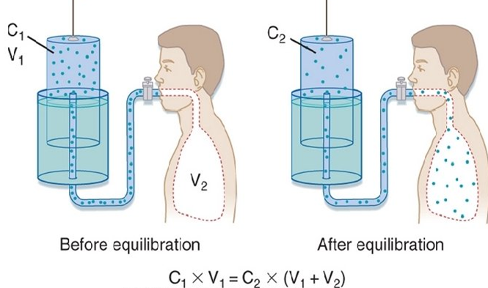
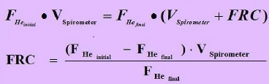
Techniques des pléthysmographies gazeuses
Dilution de l’Hélium, Loi de Conservation C1V1 = C2 V2
méthode de Référence
Cf. Pr. S. Jawed

Slide 9
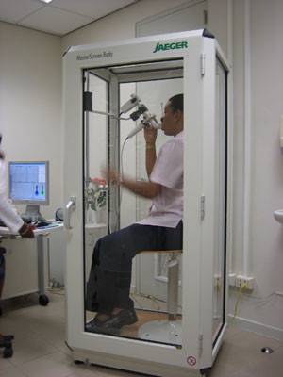
La plethysmographie en cabine (Body-Box) :
« 2 boites en une »
Boite #1: pléthysmographe Barométrique
Boîte totalement étanche.
Tout ∆V est répercuté en ∆P
Mesure des petits ∆V
Boite#2: pléthysmographe débitmétrique
Boite ouverte sur l’extérieur (Patm)
par une Résistance connue
(grille, buse, autres)
avec un spiromètre
(Bernouilli, ou turbine, ou autres)
∆P moindres.
Mesure des Grands ∆V
Q,
V = f(Q,t)

Slide 10

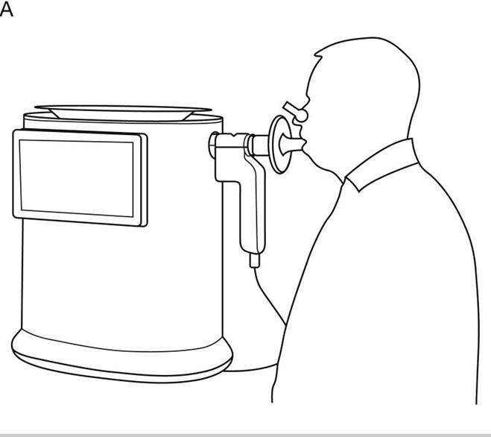
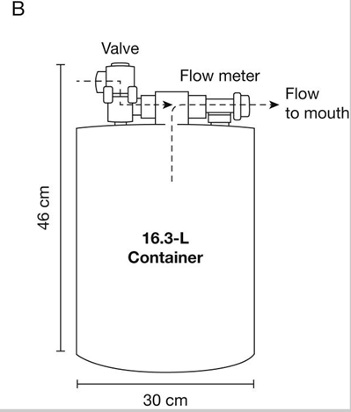
Plethysmographie bariatrique par caisson
MiniBox+ + spirometrie
EH, adapté de Fredberg JJ et al.

Slide 11
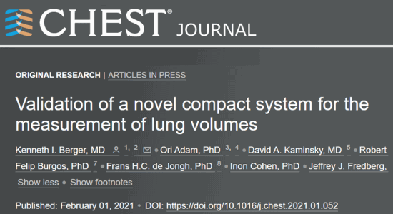
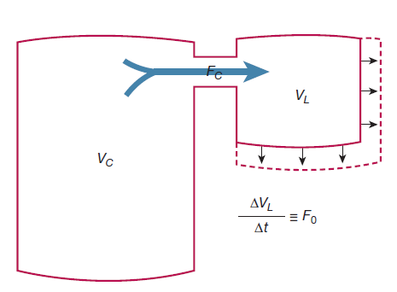
The MiniBox derives TLC during tidal breathing by analysis of gas pressures and air flows immediately preceding and following airway occlusions based on a combination of first principles and inductive statistics.
Bases physiques de la méthode de la MiniBox+.
1. Un caisson rigide d’un volume VC est connecté à vase expansible (avec une compliance connue) de volume initial VL, qui s’expand à la fréquence F0 = le patient
2. VL représente (mime) le système pulmonaire
VC représente le caisson rigide de la MiniBox+
3. La dépression (débit) du gaz de VC vers VL (poumons) induit un débit (FC) de gaz depuis le vase rigide (caisson) vers le vase expansible (patient)
patient
Caisson

Slide 12

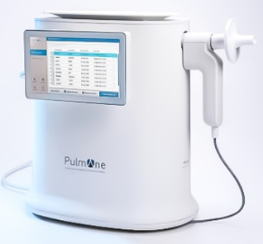
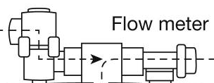
P – n’ΔP
Valve
Spiromètre
VL
patient
VC
caisson
f(x) = ɸ(F0, Fc)
Inspiration
n’Q
Résultats MiniBox
1. Débits
2. Volumes
3. Capacités
EH, adapté de Fredberg JJ et al.

Slide 13
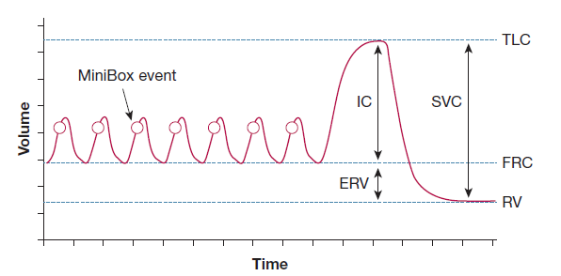
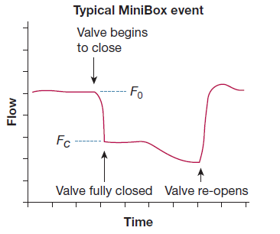
Mesure du VGT (Volume Gazeux intra-Thoracique), et de la CPT
Éven.ts Caisson:
Initiés à la fin de l’INSpiration des VT d’une ventilation calme et normale
Mesure toutes les 20 sec., et moyennage
Débits lors d’un Evèn.t MiniBox typique:
Les valeurs de debits à F0 et FC sont calculés par moyennage des debits juste avant le début de fermeture de la valve et immédiatement à la fermeture complete, par échantillonage d’intervalles 20 msec.

Slide 14
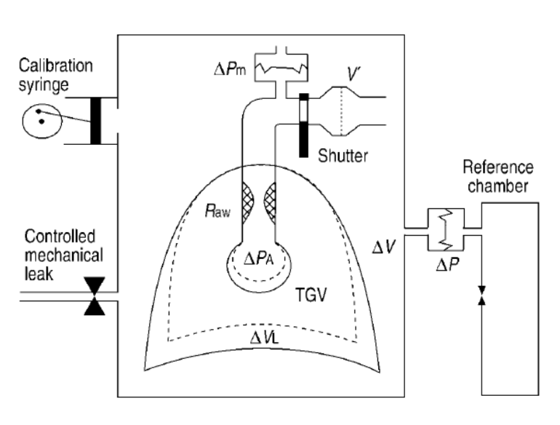
Body-Box, «Boite#1 »: Plethysmographe barométrique
nécessite
1. un Spirométre: mesurer le volume mobilisé par le patient et début INSP
2. un Volume de référence pour mesurer les Volumes absolus
SeringueS (x2, x3) de calibration
Vboite
Chambre de Référence
Fuites calibrées mécaniques (anti-asphyxie)
VGT

Slide 15

Méthodes et Principes des pléthysmoGraphies
1. Dilution de l’Hélium, Loi de Conservation C1V1 = C2 V2
2. Rinçage de l’Azote, Loi Conservation appliquée à la dilution d’un traceur
3. barométriqueS
3a. Barométrique en cabine, Loi de Boyle-Mariotte
+ Spirométrique en Cabine, Lois de Boyle-Mariotte et de Laplace
3c. Bariatrique en Caisson, Loi de Boyle-Mariotte (et de Laplace)
+ Spirométrique en Caisson, Lois de Boyle-Mariotte et de Laplace

Slide 16
Mesure du VGT, Volume Gazeux intraThoracique par la Pléthysmographie Caisson
Dans un système clot = pas de perte de charge,
le rapport VL (en expansion) /VC (fixe) est proportionnel
au %age d’expansion et du flux d’évacuation de VC (MiniBox) vers VL (patient) pendant F0 à FC
sur plusieurs mesures calcule l’Impédance du système*
*En condition isothermes de la Loi de Boyle-Mariotte pour VL (“poumon”
et
*En conditions adiabatiques (pas de perte pour VC (caisson)
VL = VC x ɸ(F0/FC , R, α)
ɸ: fonction mathématique©
F0/FC : rapport
R: Impédance du caisson rigide (VC)
α: paramètre décrivant les différences entre les conditions adiabatiques et isothermes (rapport des chaleurs spécifiques, dans l’équation des gaz parfaits)
EH, adapté de Fredberg JJ et al.

